Slide 1


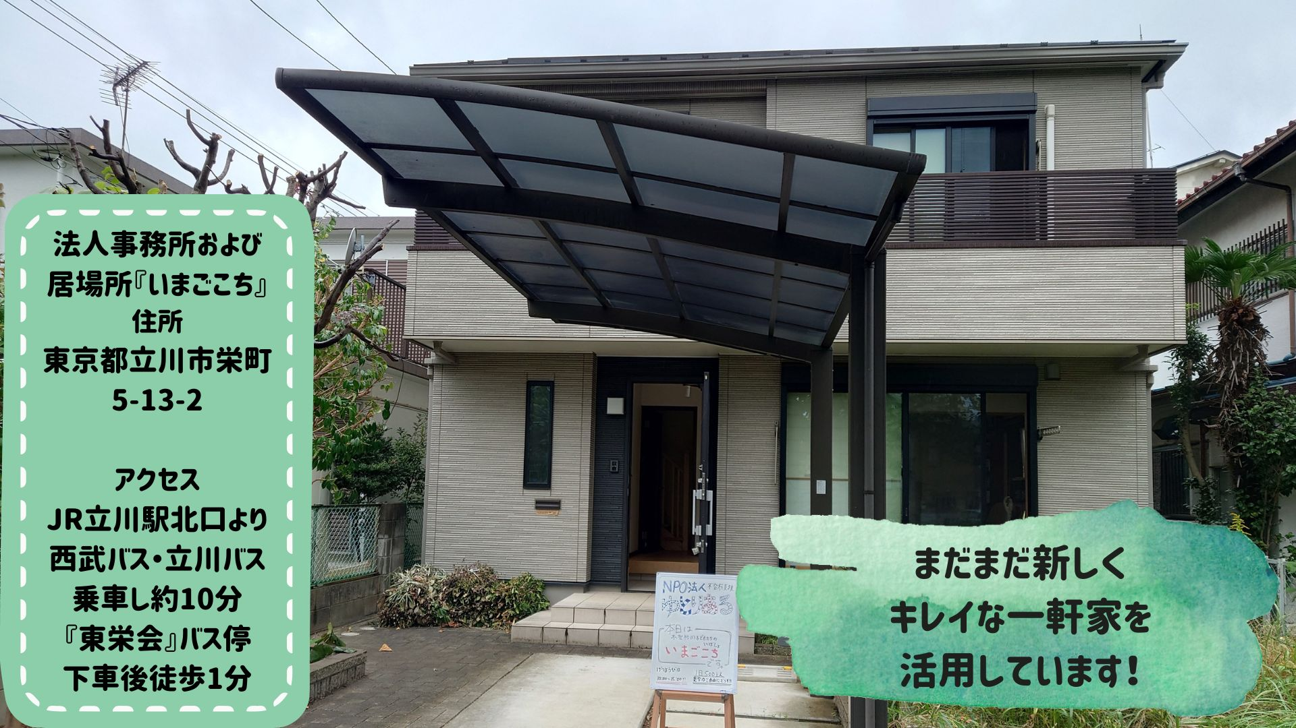
ゆとりある通信
２０２５年１２月 第５６号
ご挨拶
皆さまこんにちは！
２０２５年も本当に残りわずかとなりました。
詳細なご挨拶は３ページ目にてすることにしますが、
１年間本当にありがとうございました。
団体としても、居場所としても、少しの間おやすみを
いただくことになりますが、団体スタッフ一同ゆっくりと
リフレッシュする機会に出来ればと考えています。
不登校児童においても、ひと時の安らぎとなれば
いいのですが、一方で「帰省」や「親戚等の集まり」が
負担になってくるケースも見られます。
普段とは違う環境は子どもたちにとって、良くも悪くも
刺激的なことがありますので、保護者としては少しでも
気にかけた方がいいかもしれませんね。
クリスマスからお正月まであっという間に駆け抜けるこの
季節ですが、引き続き感染症等の流行は続くと
思われますので、心身の健康を大切にしていきましょう。
みなさま素敵な年末年始を過ごせたらいいですね。
良いお年をお迎えください。
特定非営利活動法人ゆとりある
理事長 久下沼 諒
ゆとりある
マスコットキャラクター
ゆとりん
ゆとりある&『いまごこち』年末年始休暇のお知らせ
先月号でもお知らせしましたが、団体及び居場所『いまごこち』は
年末年始におやすみをいただきます。
２０２５年の活動は１２月２６日(金曜日)まで、
２０２６年の活動は１月５日(月曜日)から開始いたします。
年末年始期間においては
ゆとりある事務所は開所しないほか、
メール等の連絡につきましても
返信は原則１月５日以降となります。
ご理解の程よろしくお願いいたします。

Slide 2
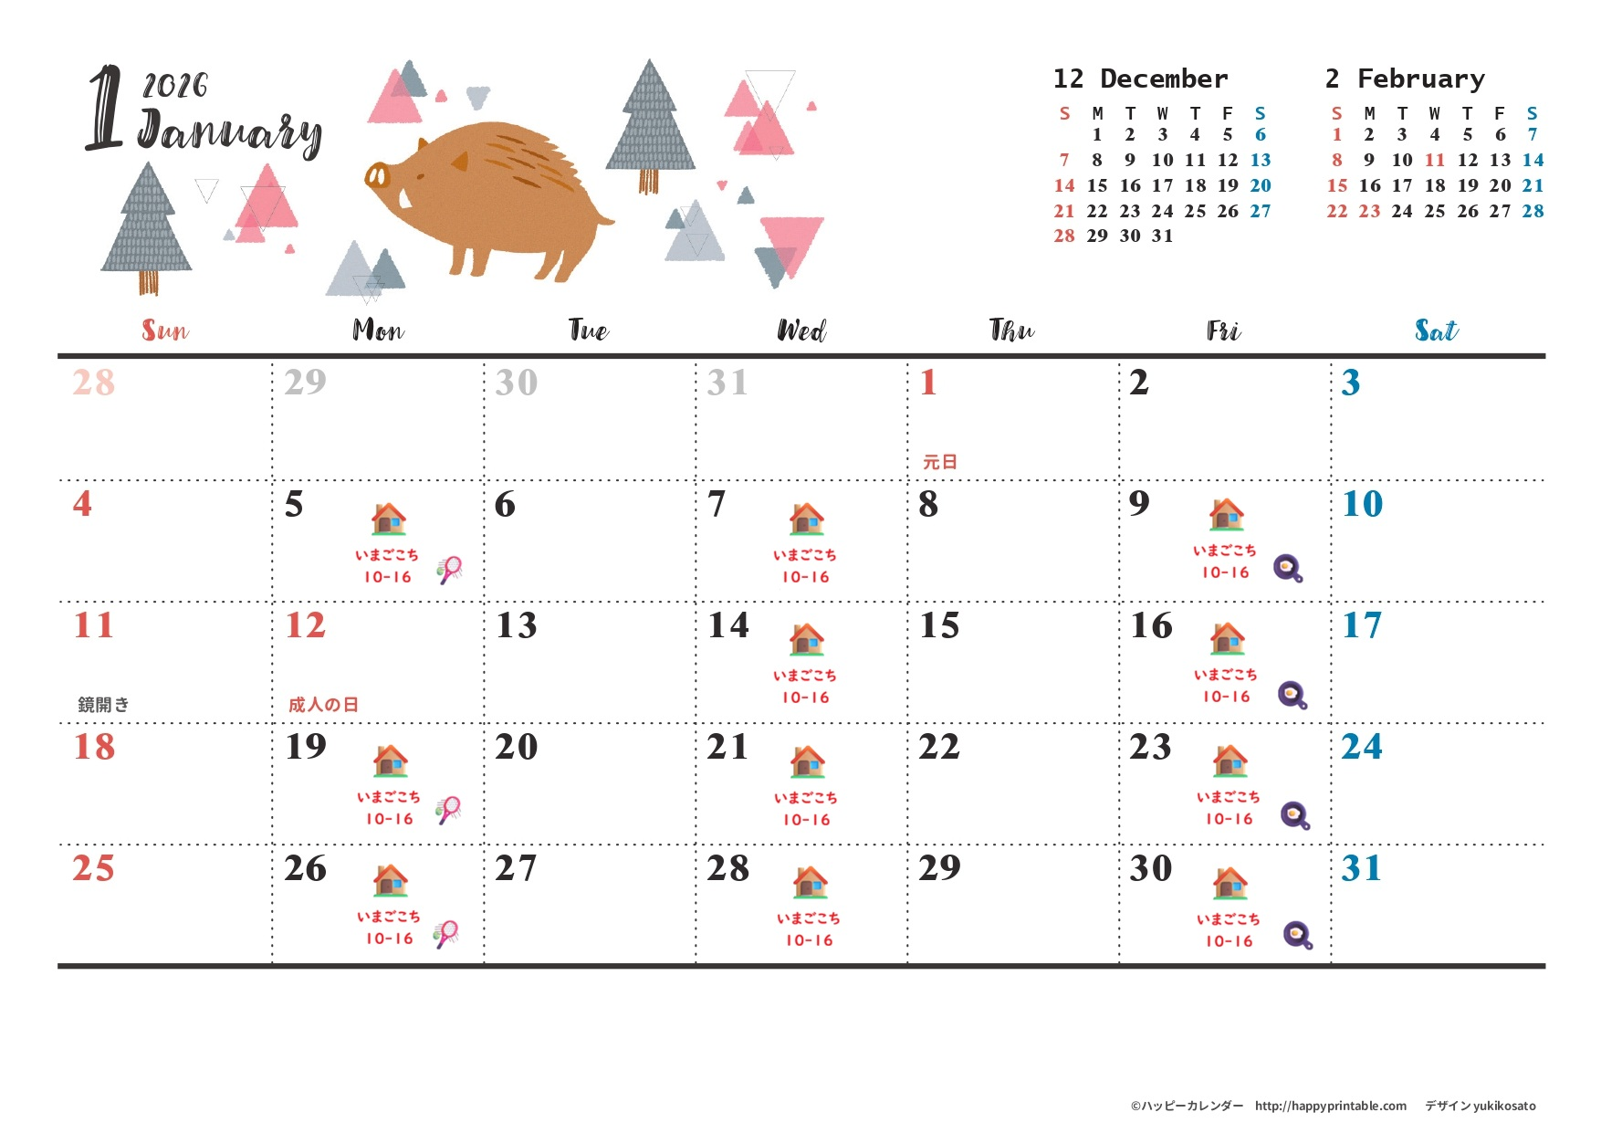
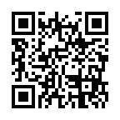
ゆとりあるカレンダー ～２０２６年１月～
１月の居場所スケジュール！& お知らせ
不登校の子どもたちの居場所『いまごこち』
毎週月曜日(５日・１９日・２６日) ☆計３日開設
🏀🎾いずれの日程も午後に体育館での活動を行います🎾🏀
毎週水曜日(７日・１４日・２１日・２８日) ☆計４日開設
毎週金曜日(９日・１６日・２３日・３０日) ☆計４日開設
🍳いずれの日程も「調理の時間」を実施します🍳
☆１月は月間１１日の開設です☆
☆年末年始休暇があります！１ページ目もご確認ください☆
いずれも１０：００～１６：００の開設です！
☆４ページ目に記載の通り、
通常プラン２５，０００円・月４回プラン１５，０００円で登録制となっておりますが、
上記の利用料につきまして、東京都からの助成金が設定されております(前年度より継続)
最大２０，０００円／１ヶ月の助成が受けられる可能性がありますので、
一度下記アドレスまたはＱＲコードからご確認いただければと思います。
※最大１ヵ月につき２万円の助成が受けられますが、
利用額が２万円を下回る場合は実費支給です(月４回プランの場合)
※対象は東京都在住の方のみとなります
※必ず助成金が支給されることを保障するものではありません

Slide 3
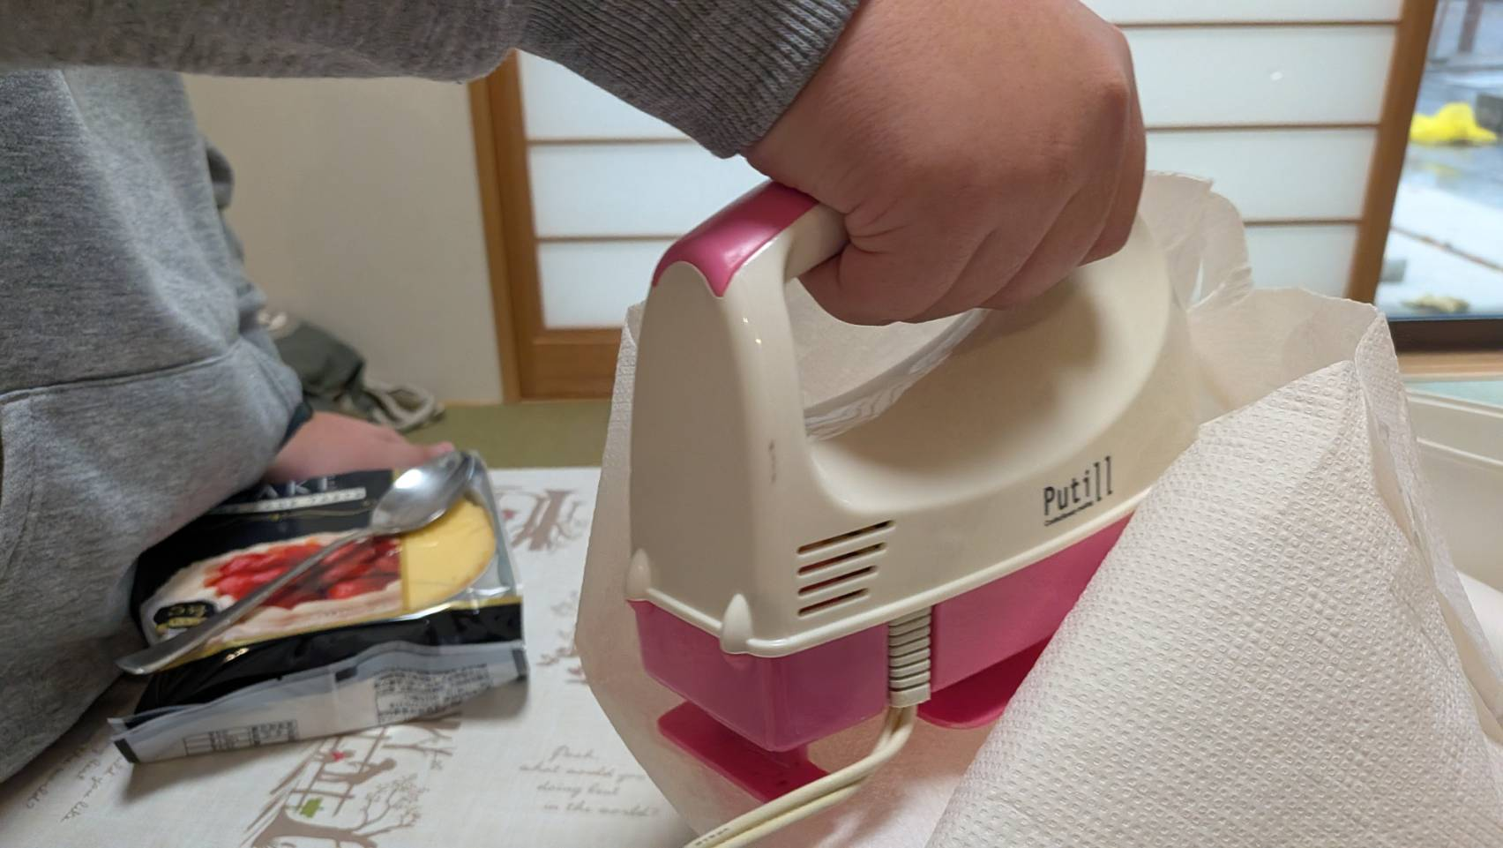
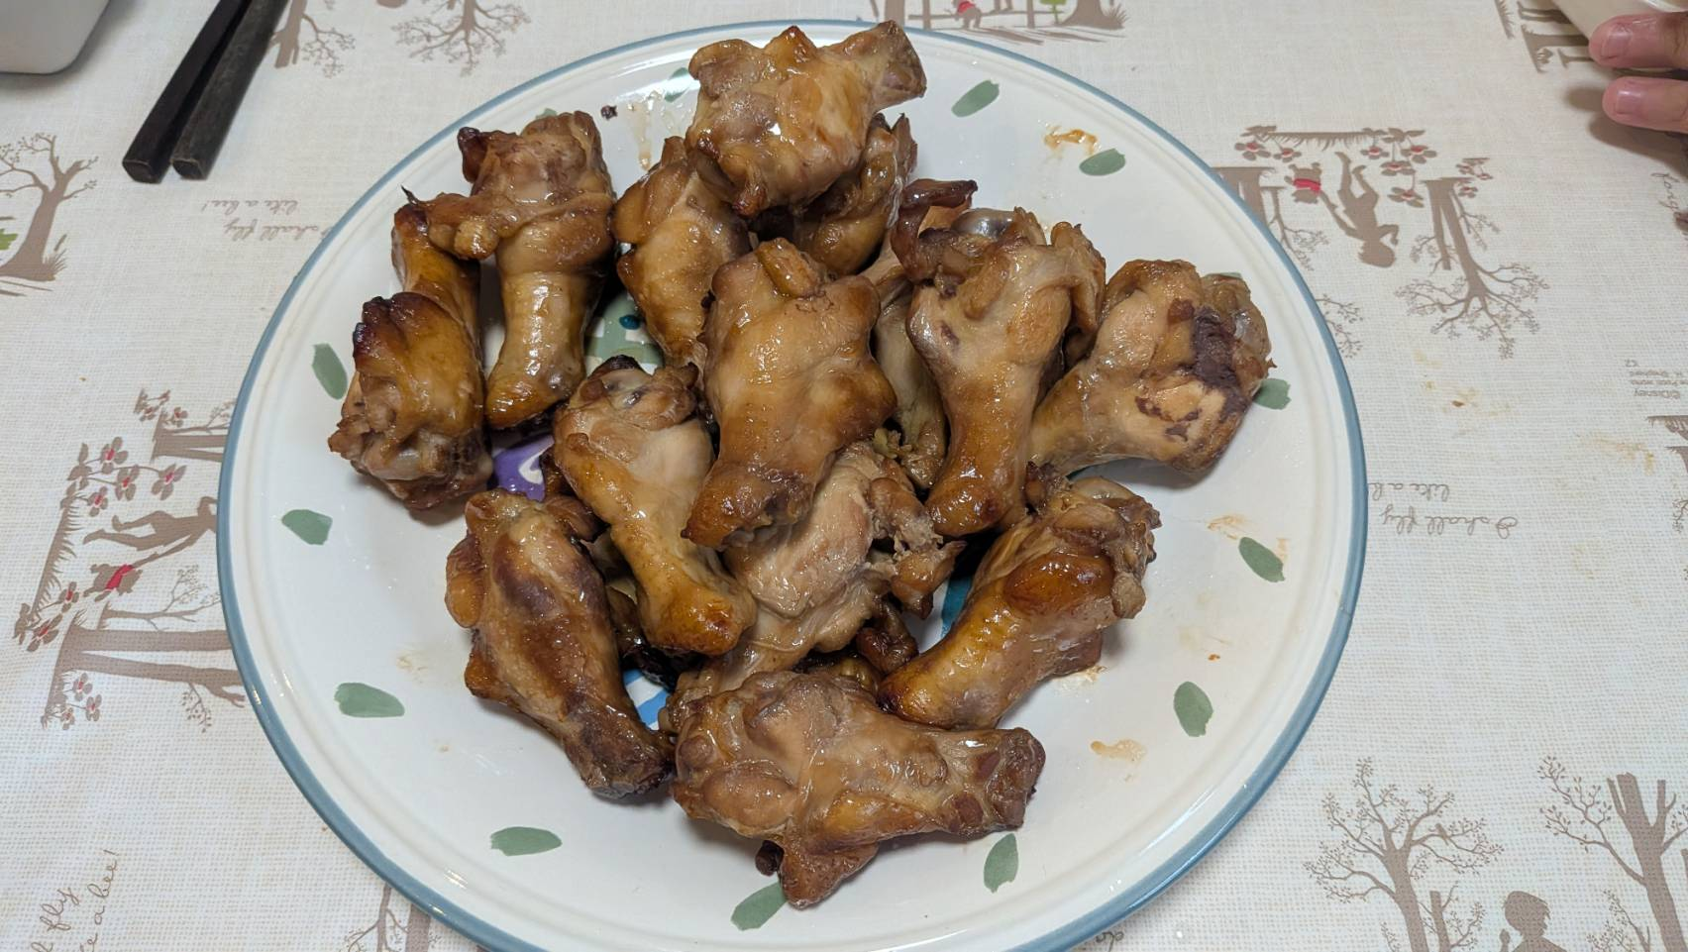
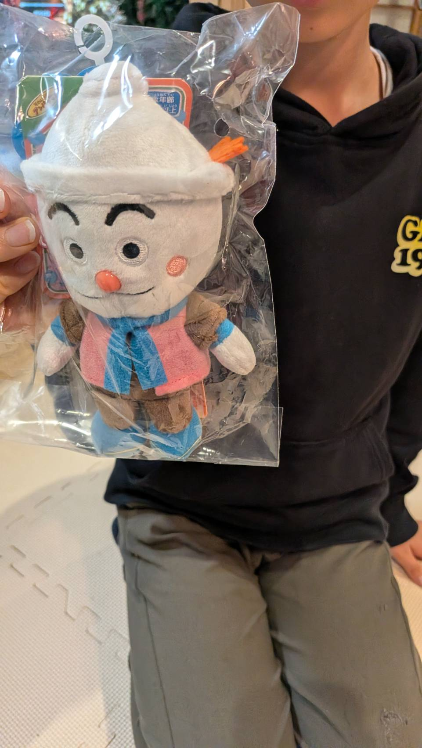
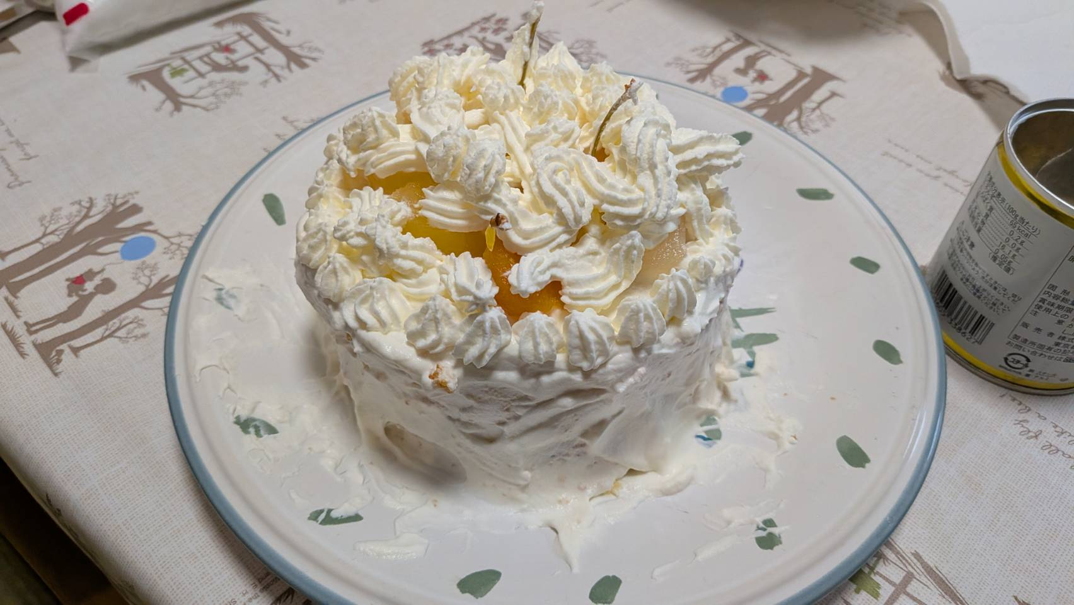
理事長・久下沼より年末のごあいさつ
ゆとりあるに関わる皆さま、２０２５年も本当にありがとうございました。
主に居場所『いまごこち』の運営に追われる一年ではありましたが、
そのおかげで、ある程度安定した運営が出来るようになったような感覚があります。
昨年度途中より東京都からフリースクール等支援事業(事業者向け)を受け取れるようになり、
スタッフの待遇も向上し、居場所内での活動の幅も広げることができました。
特に、今年１１月より使用している「旧・若葉台小学校体育館」での活動は、
より子どもたちの心身の成長に繋がったのではないかなと感じています。
また、同じく東京都からフリースクール利用者向けの支援事業も引き続き実施され、
少しずつ「不登校」という課題への理解や考え方も変わってきたのではないでしょうか。
私たちの活動としては、『いまごこち保護者の会』および『不登校に関わる人たちの会』を
定期的に実施することになりました。
どちらの会も、毎回特にテーマを設けるわけではなく、参加者の顔ぶれや人数も異なりますが、
その時々のテーマトークや情報交換、悩み相談等、様々な話題で盛り上がることができ、
参加してくださった皆様からもご好評いただいております。
来年２０２６年は、引き続き居場所の運営やイベント運営に力を入れていき、
より魅力的かつ安心できる環境を、子どもたち・保護者・団体スタッフみんなに届けられる
団体になっていきたいと考えています。
私個人としては、発信力を強化し、自らの価値を上げること、そして団体の評価を高めることそういったことに力を入れて進んでいこうという意気込みです。
誰もが『ありのままを あたりまえに』生きることができて、『ゆとりある』生活が送れるよう
頑張っていきますので、２０２６年もよろしくお願いします。
良いお年をお迎えください。
🎄いまごこちクリスマスパーティーを開催しました🎄
１２月２４日(水曜日)『いまごこち』での活動の中で、
クリスマスパーティーを開催しました🎄
当日は手作りケーキを作り、副理事長はせべ特製の照り焼きチキンを食べたり、
景品付きのビンゴ大会を行ったりと大盛況でした！
いまごこちでは季節のイベントに合わせた活動を引き続き行っていきますので、
これからもぜひぜひ楽しんでいきましょう☆

Slide 4
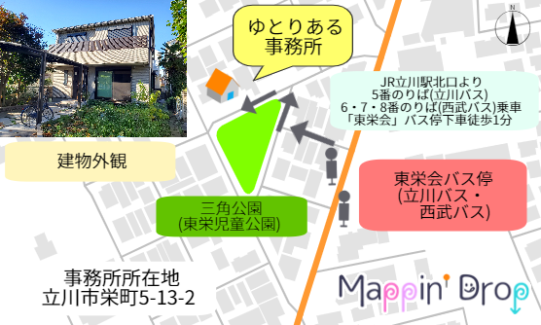



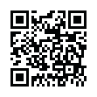

不登校の子どもたちの居場所『いまごこち』概要
【開設日時】
毎週月・水・金曜日 １０：００～１６：００
(祝日・年末年始はお休みです)
【利用料金】☆ 会員登録制☆
通常プラン ２５，０００円/１ヶ月 (全ての開設日利用可能)
月4回プラン １５，０００円/１ヶ月 (１ヶ月４回まで利用可能)
☆見学や初回面談に関しては無料で行っております！
【スタッフ】
久下沼 諒(ゆとりある理事長)、長谷部 貴也(ゆとりある副理事長)
☆不登校経験者を中心とした当事者スタッフです☆
【アクセス】
下記マップのルート(ＪＲ立川駅利用)のほか、
西武拝島線・多摩モノレール「玉川上水駅」・西武拝島線「東大和市駅」
ＪＲ中央線「国立駅」・西武新宿線「東村山駅」「久米川駅」からもバスでアクセスできます！
「東栄会」バス停より徒歩1分、もしくは「弁天通り折返場」バス停より徒歩5分程度です！
ゆとりある事務所 &「いまごこち」アクセス
ＪＲ立川駅
モノレール立川北駅
下車
立川駅北口バス停
6・7・8番乗り場
（西武バス）
5番乗り場
（立川バス）
より
約10分乗車し
「東栄会」
バス停下車
徒歩約1分
各種メディア紹介
ゆとりあるHP
https://yutreal.com/
LINE
＠458audwt
X
（旧Twitter）
＠yutreal_
Instagram
yutreal_
発行 / 特定非営利活動法人ゆとりある
〒190-0003 東京都立川市栄町5-13-2
TEL 042-806-0282 ＭＯＢＩＬＥ 080-4327-8077（代表・久下沼）
E-mail info@yutreal.com

